Slide 1
De industriële Revolutie in Engeland
J. Boersen

Slide 2
Doelen
Je kan uitleggen wat er bedoeld wordt met:
  De agrarische revolutie
  De demografische revolutie
  Huisnijverheid
  Sociale kwestie
Je kan uitleggen hoe het komt dat de volgende gebeurtenissen plaatsvinden EN de gevolgen kunnen noemen van:
  De agrarische revolutie
  De demografische revolutie
  De uitvinding van de spinning Jenny
  De uitvinding van de stoommachine
  Sociale kwestie

Slide 3


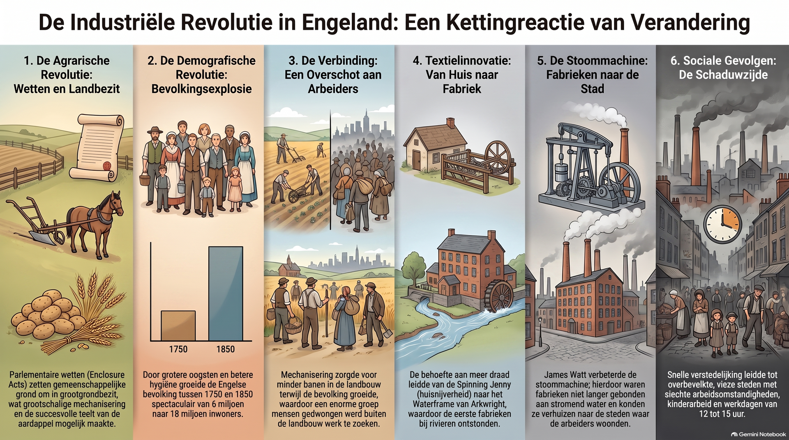




Slide 4
Agrarische revolutie
Agrarisch = landbouw
  Ontwikkelingen in de landbouw
  Begin van alle ontwikkelingen
Verkopen van landbouwgrond → grote stukken grond
Verbetering in de landbouw
  Mechanisatie in de landbouw
  Gebruik van meer mest
  Verbouwen van aardappels
Gevolg = meer opbrengst + eten

Slide 5
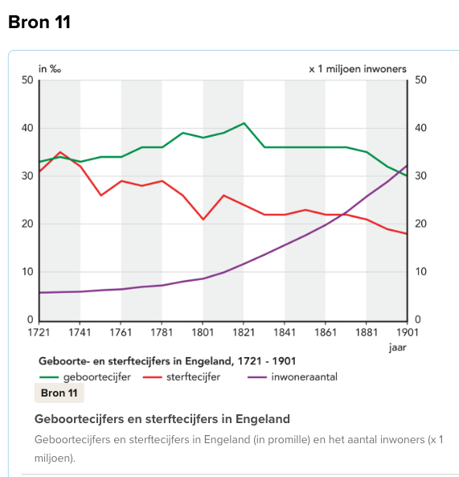
Demografische revolutie
Demografie = bevolking
Meer en beter eten +
betere hygiëne
= veel minder sterfte
DUS NIET: er werden veel meer mensen geboren!

Slide 6
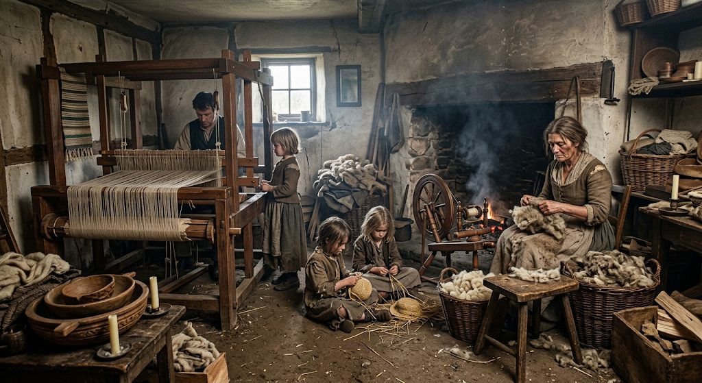
huisnijverheid
Thuis werken voor een baas.
Op het platteland in de herfst en winter
Thuis spinnen en weven

Slide 7
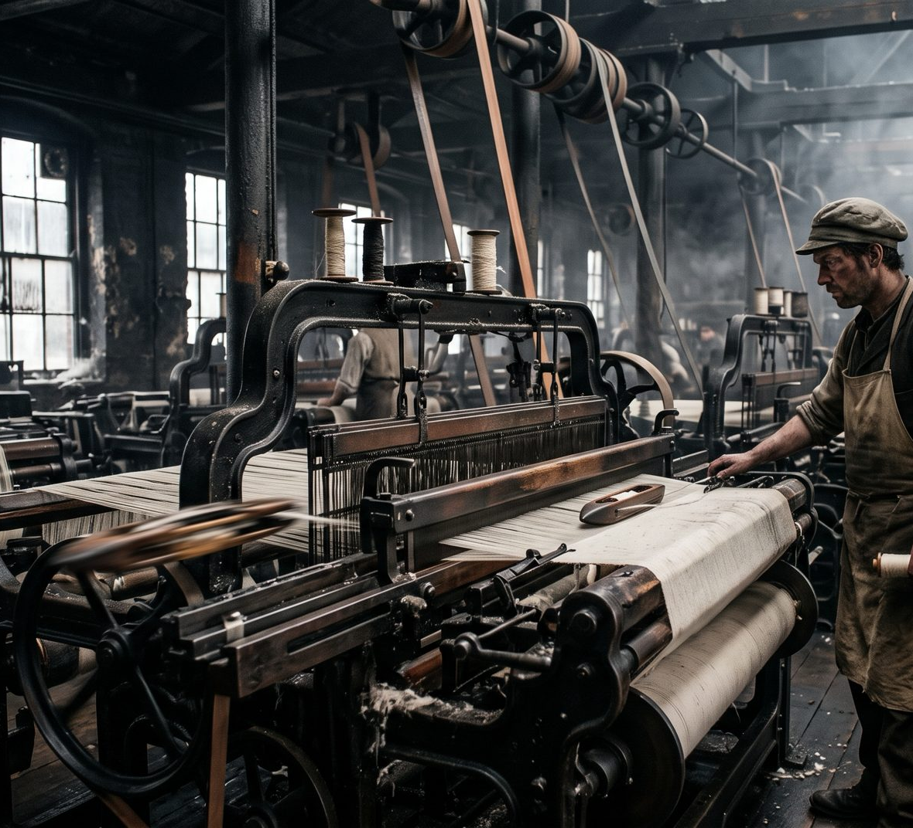
Eerste stappen in de revolutie
Automatisch weefgetouw
Zorgt voor een gigantische vraag naar draden
Oplossing = de spinning Jenny

Slide 8
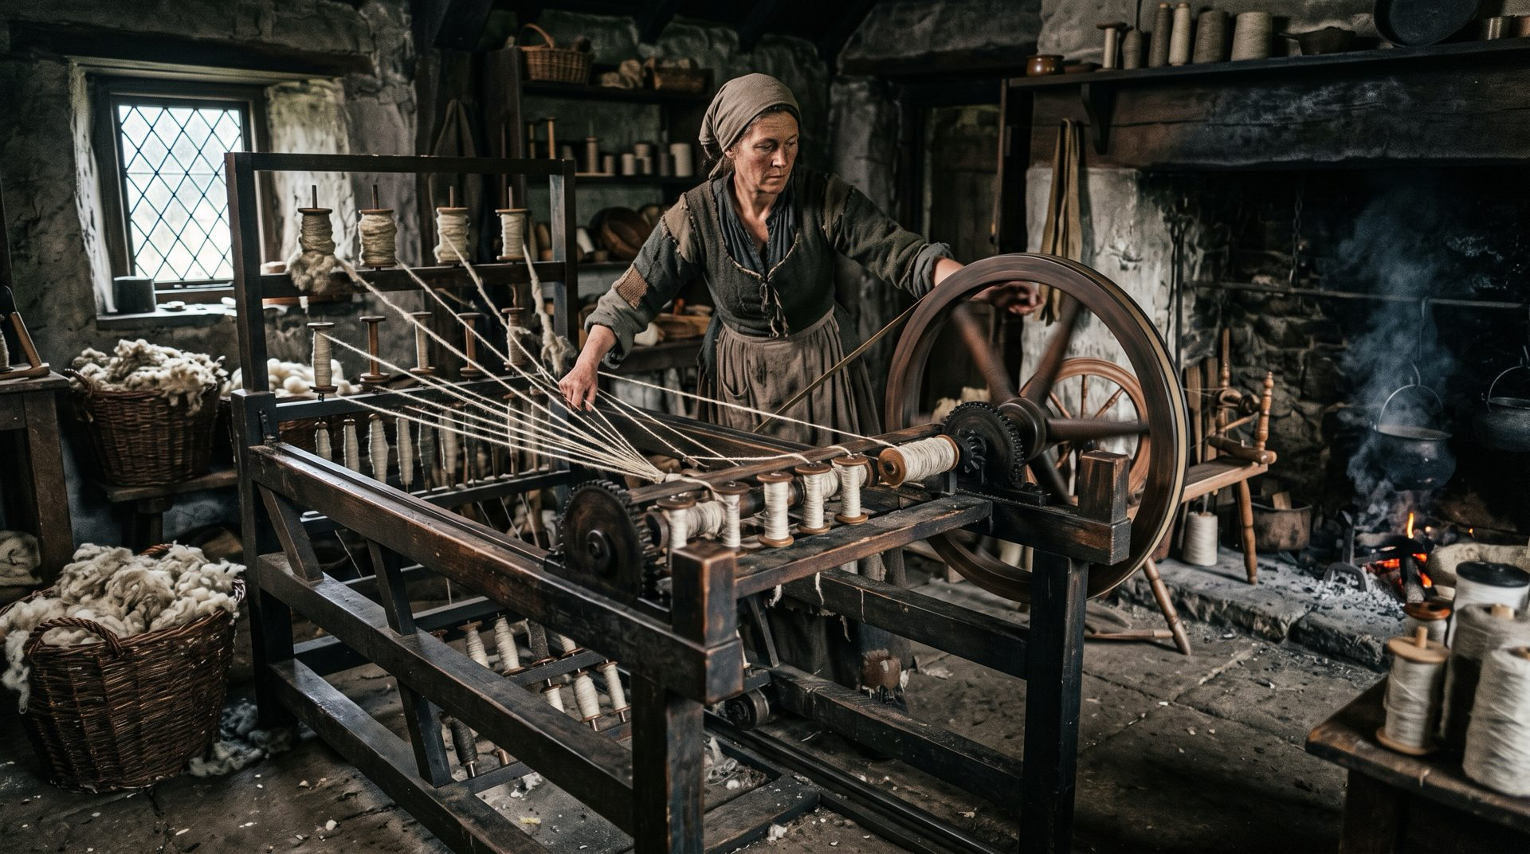

Slide 9
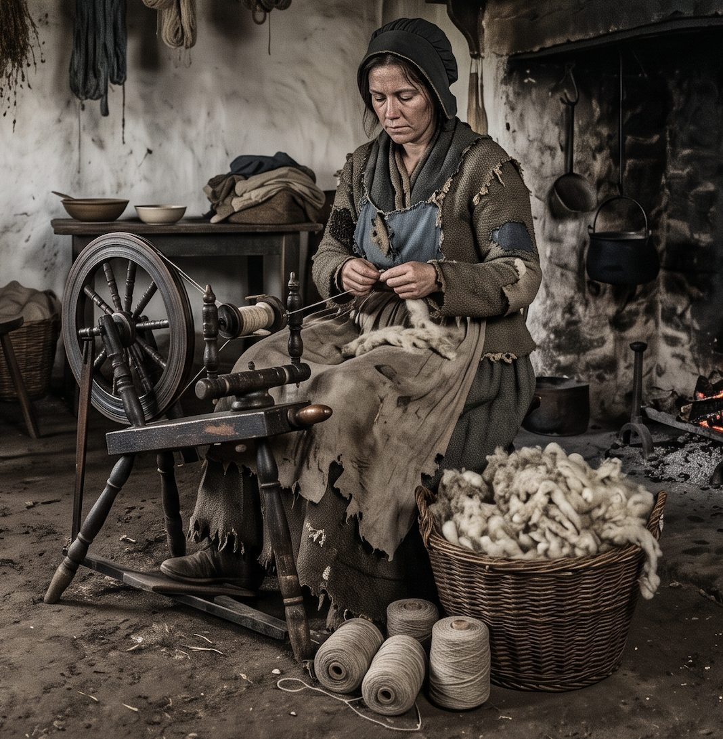
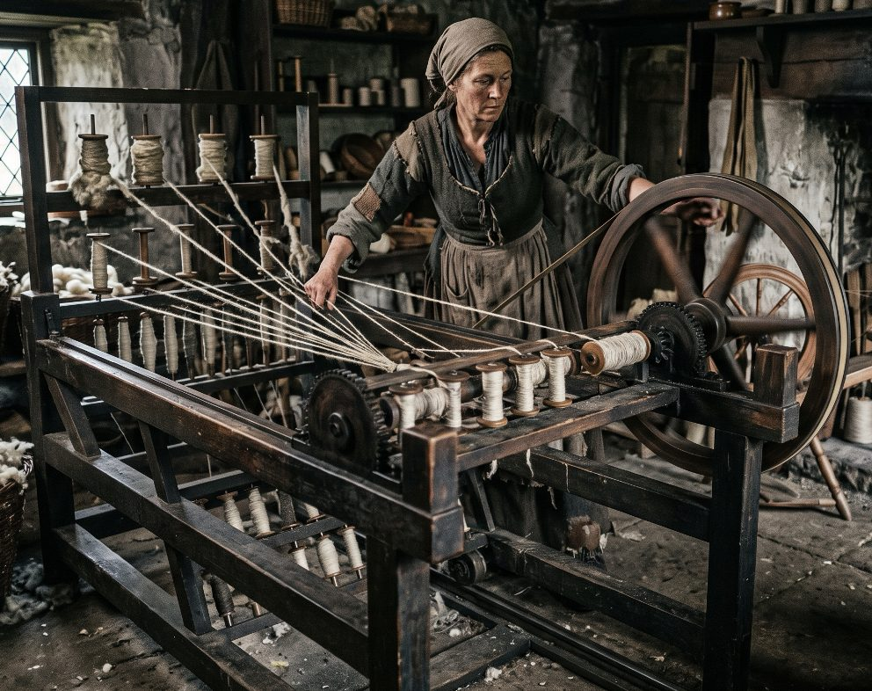
Spinning Jenny
Niet één draadje per keer
Maar soms wel 10 draden tegelijkertijd
Gevolg is een gigantische toename van stof
Volgende stap is het verbeteren van de krachtbron

Slide 10
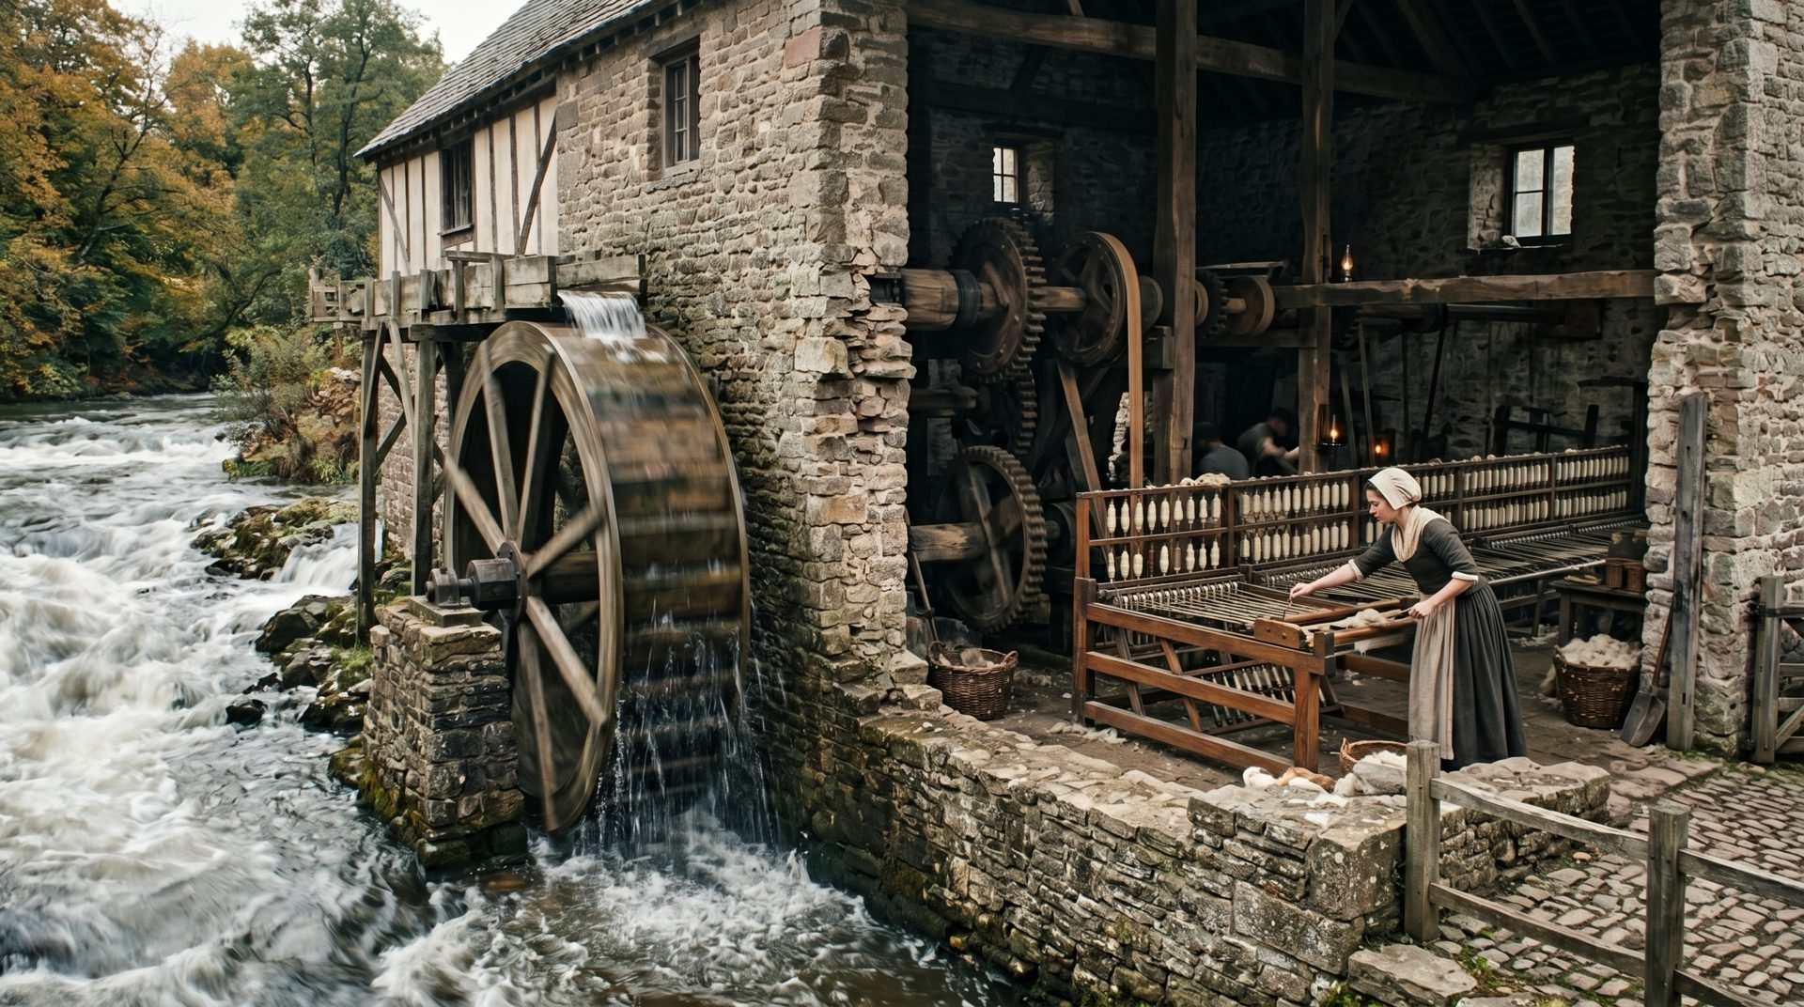

Slide 11
Waterrad
Door het waterrad heb je veel meer kracht
Kan je meerdere Spinning Jenny’s aan elkaar koppelen.
Probleem = bij laag water draait hij niet goed meer.
Oplossing =

Slide 12
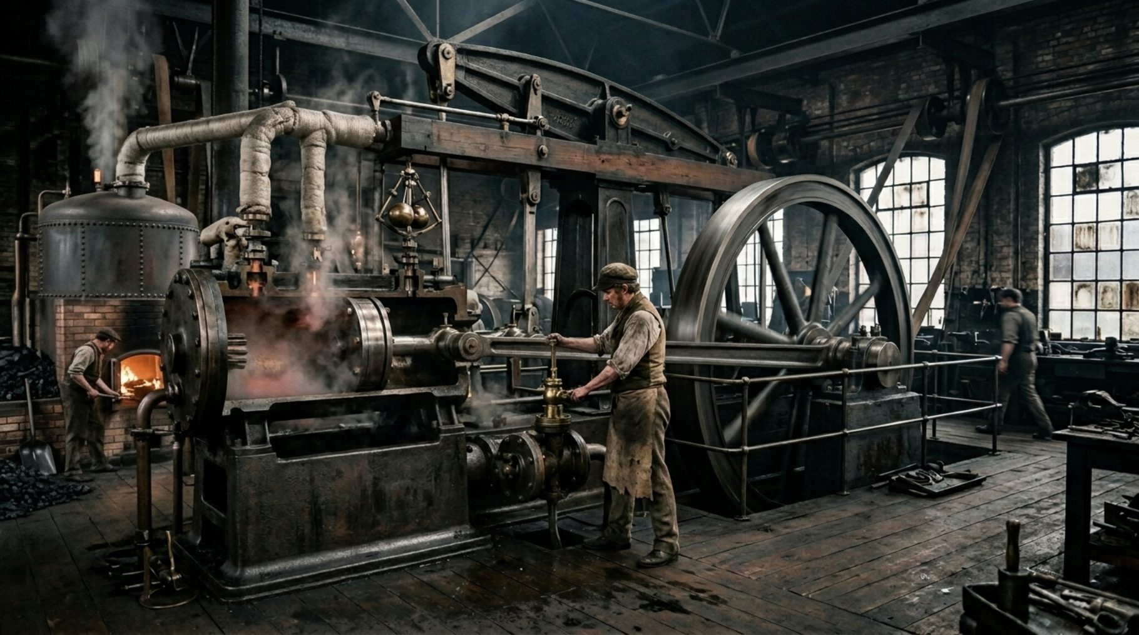

Slide 13
Gevolgen van de industriële revolutie
Gigantisch veel voedselproductie
Grote Bevolkingsgroei
Gigantische technologische ontwikkelingen
Veel meer aanbod van producten → daling van de prijs
Veel meer aanbod van arbeidskrachten
Urbanisatie

Slide 14
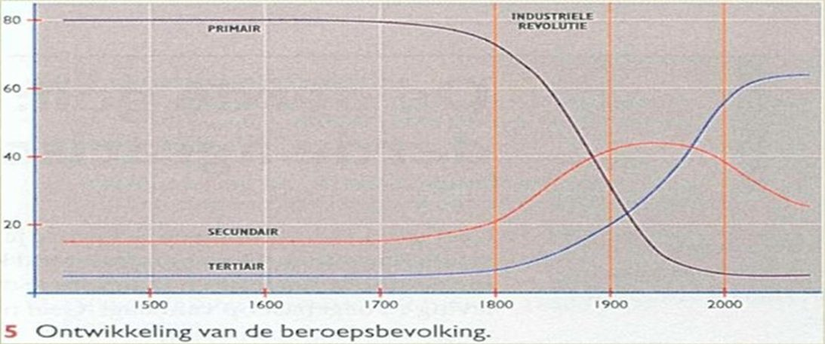
Gevolgen
Landbouw wordt minder belangrijk.
Mensen trekken van het platteland naar de steden
  Urbanisatie

Slide 15
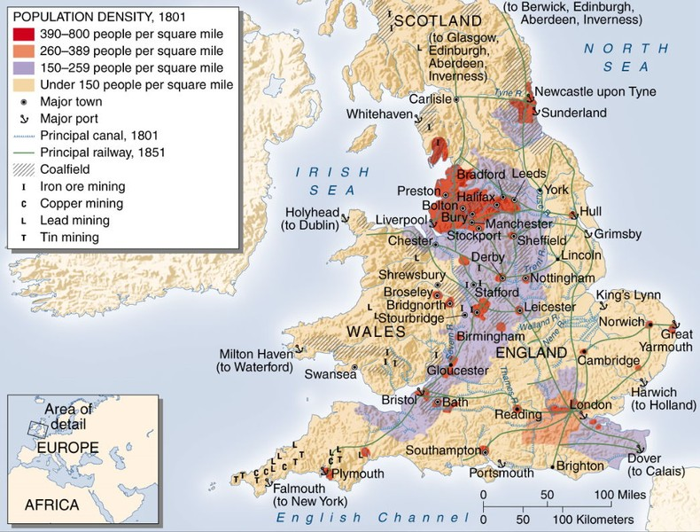
Gevolgen
Ontstaan van fabrieken bij de mijnen
  Steenkolen
  IJzererts
Bij die fabrieken ontstaan steden.
  Gezinnen gaan bij de fabrieken wonen
Ontstaan ambachten bij de woningen
  Bakkers / slagers
Dienstensector
  Dokters / scholen / politie

Slide 16
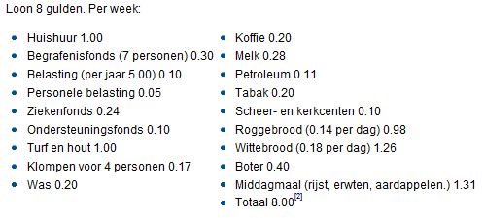
Gevolgen van de industriële revolutie
Werksituatie
Heel veel aanbod van arbeid (werknemers) =
  werkloosheid + onzekerheid voor werknemers
  Lagere lonen
    Kinderarbeid was nodig
Machines draaien dag en nacht → 12 urige werkdag
Slechte situatie in de fabrieken
Maar ook de woningen

Slide 17
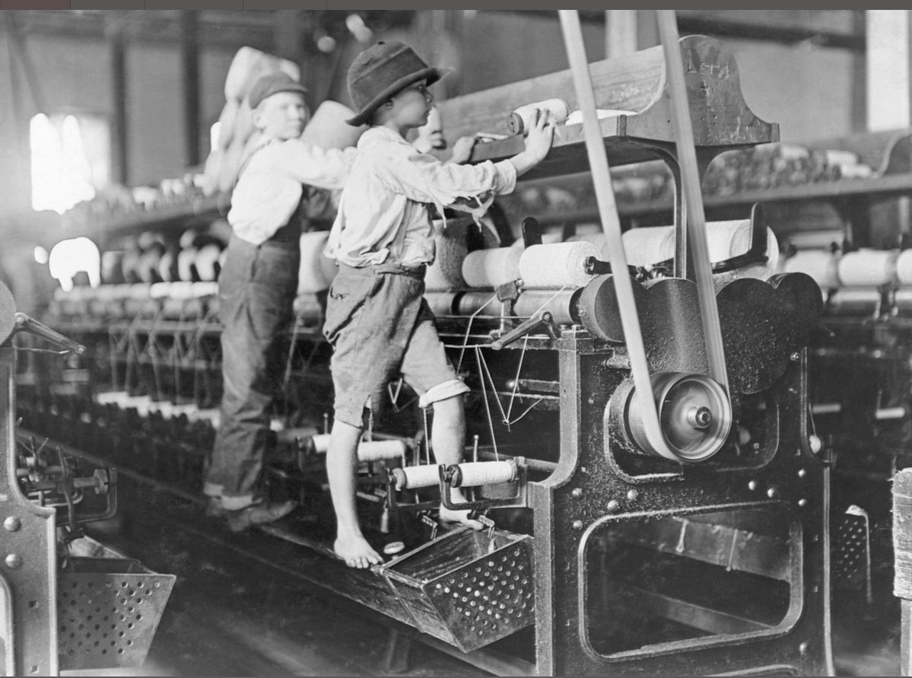
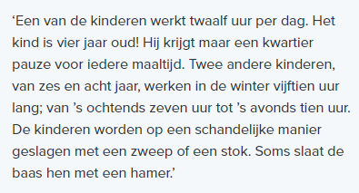

Slide 18
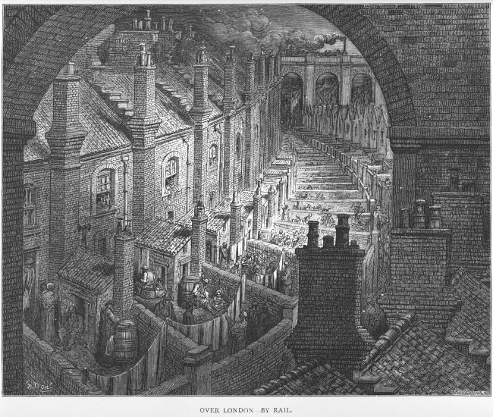
Sociale kwestie
Slechte omstandigheden waarin de
arbeiders moeten leven.
Te weinig tijd om huizen te bouwen, gevolgen:
De woning bestond uit:
  Één kamer
  Geen riolering of toilet
  Soms geen bedden
  Geen ramen!
  Ziektes (cholera en tyfus)

Slide 19
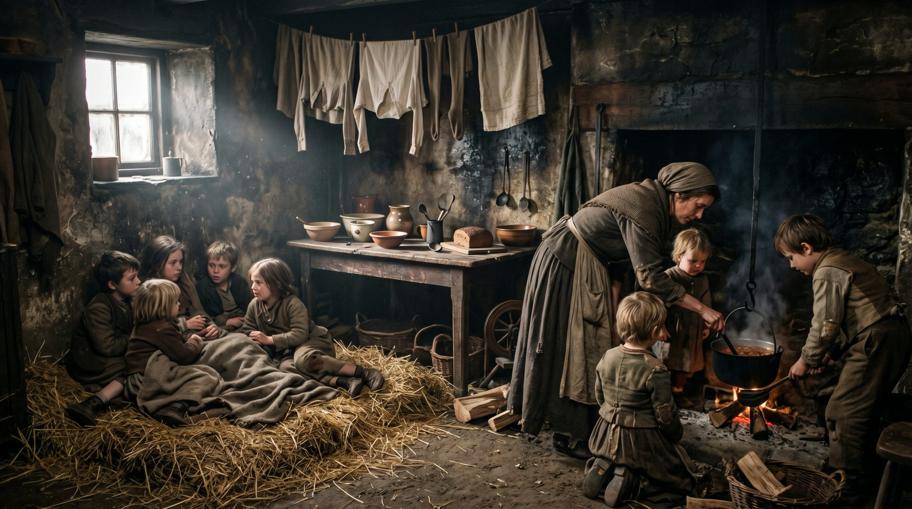

Slide 20
